Slide 1
3つの分析フレームワーク: LINKO, IONE, KOTHA
ONISHI 統合フレームワークの構成要素 (Optimal Normalization, Incoherence Stratification, and Harmonized Integration)
LINKO
Latent Information Normalization for Key Outcomes
ICR（情報寄与率）
メタ解析の妥当性診断
Prism Forest Plot 可視化
ICR加重プーリング
IONE
Incoherence-Oriented Neutralization and Extraction
コヒーレント部分集団の検出
C1 コヒーレンス指標
シンプソンのパラドックス解消
隠れた構造の同定
KOTHA
Knowledge-driven Observational-Trial Harmonization Approach
Module K: 反事実的検出力シミュレーション
Module T: ベイズ統合
Module H: ガイドライン解釈器
RCT-観察研究の調和
対象: メタ解析レベル
対象: 個別研究レベル
対象: エビデンス統合レベル
共通データソース
RCT公表データ（Table 1）｜ 個人患者データ（IPD）｜ 観察コホートデータ

Slide 2
組み合わせ 1: LINKO + IONE
ICR指導型 部分集団解析
Step 1: LINKOがメタ解析中の異常なICRを同定
Step 2: IONEが各研究をコヒーレントな部分集団に分解
Step 3: 部分集団ごとにICRを再計算し、異質性の隠れた原因を特定
Step 4: 部分集団別ICR加重メタ解析を実施
獲得能力: 異質性の根本原因の特定

Slide 3
組み合わせ 2: LINKO + KOTHA
情報構造を反映したエビデンス統合
Step 1: LINKOがエンドポイントの情報寄与を定量化
Step 2: ICRがKOTHA Module Kの精密検出力シミュレーションに入力
Step 3: Module TがICRをベイズ事前重みとして統合に使用
Step 4: Module HがOIS・TSA評価とともにICRを報告
獲得能力: エビデンス統合の定量的精度向上

Slide 4
組み合わせ 3: IONE + KOTHA
集団構造を反映したエビデンス統合
Step 1: IONEが観察データ中の非一貫的部分集団を検出
Step 2: 部分集団のリスクプロファイルがKOTHA Module Kに入力
Step 3: Module Tが部分集団特異的効果とRCTデータを統合
Step 4: Module HがIONEのC1指標で代表性を評価
獲得能力: 集団調和による外的妥当性の向上

Slide 5
組み合わせ 4: LINKO + IONE + KOTHA = ONISHI
包括的エビデンス評価パイプライン (Optimal Normalization, Incoherence Stratification, and Harmonized Integration)
Phase 1
IONE
集団分解
非一貫的集団を検出 → コヒーレント部分集団を抽出 → C1指標を算出
Phase 2
LINKO
情報定量化
部分集団ごとにICRを算出 → ICR乖離を評価 → Prism Forest Plot
Phase 3
KOTHA
エビデンス調和
Module K: 検出力シミュレーション → Module T: ベイズ統合 → Module H: ガイドライン
出力
統合的意思決定支援
部分集団別推奨事項（完全な不確実性定量化付き）
獲得能力: 多層的な包括的エビデンス評価

Slide 6
シナジーマトリックス: 各組み合わせで可能になること
組み合わせ | 新たに可能になる能力 | 主な獲得
LINKO + IONE | 部分集団レベルのICR解析により メタ解析の異質性の原因を解明 | 根本原因 の特定
LINKO + KOTHA | ICR情報に基づく検出力シミュレーション とベイズ加重で精度向上 | 定量的 精度
IONE + KOTHA | 集団分解が反事実シミュレーション と代表性評価に貢献 | 外的 妥当性
ONISHI （3手法統合） | 完全パイプライン: 異質性検出 → 情報定量化 → エビデンス調和 | 包括的 評価

Slide 7
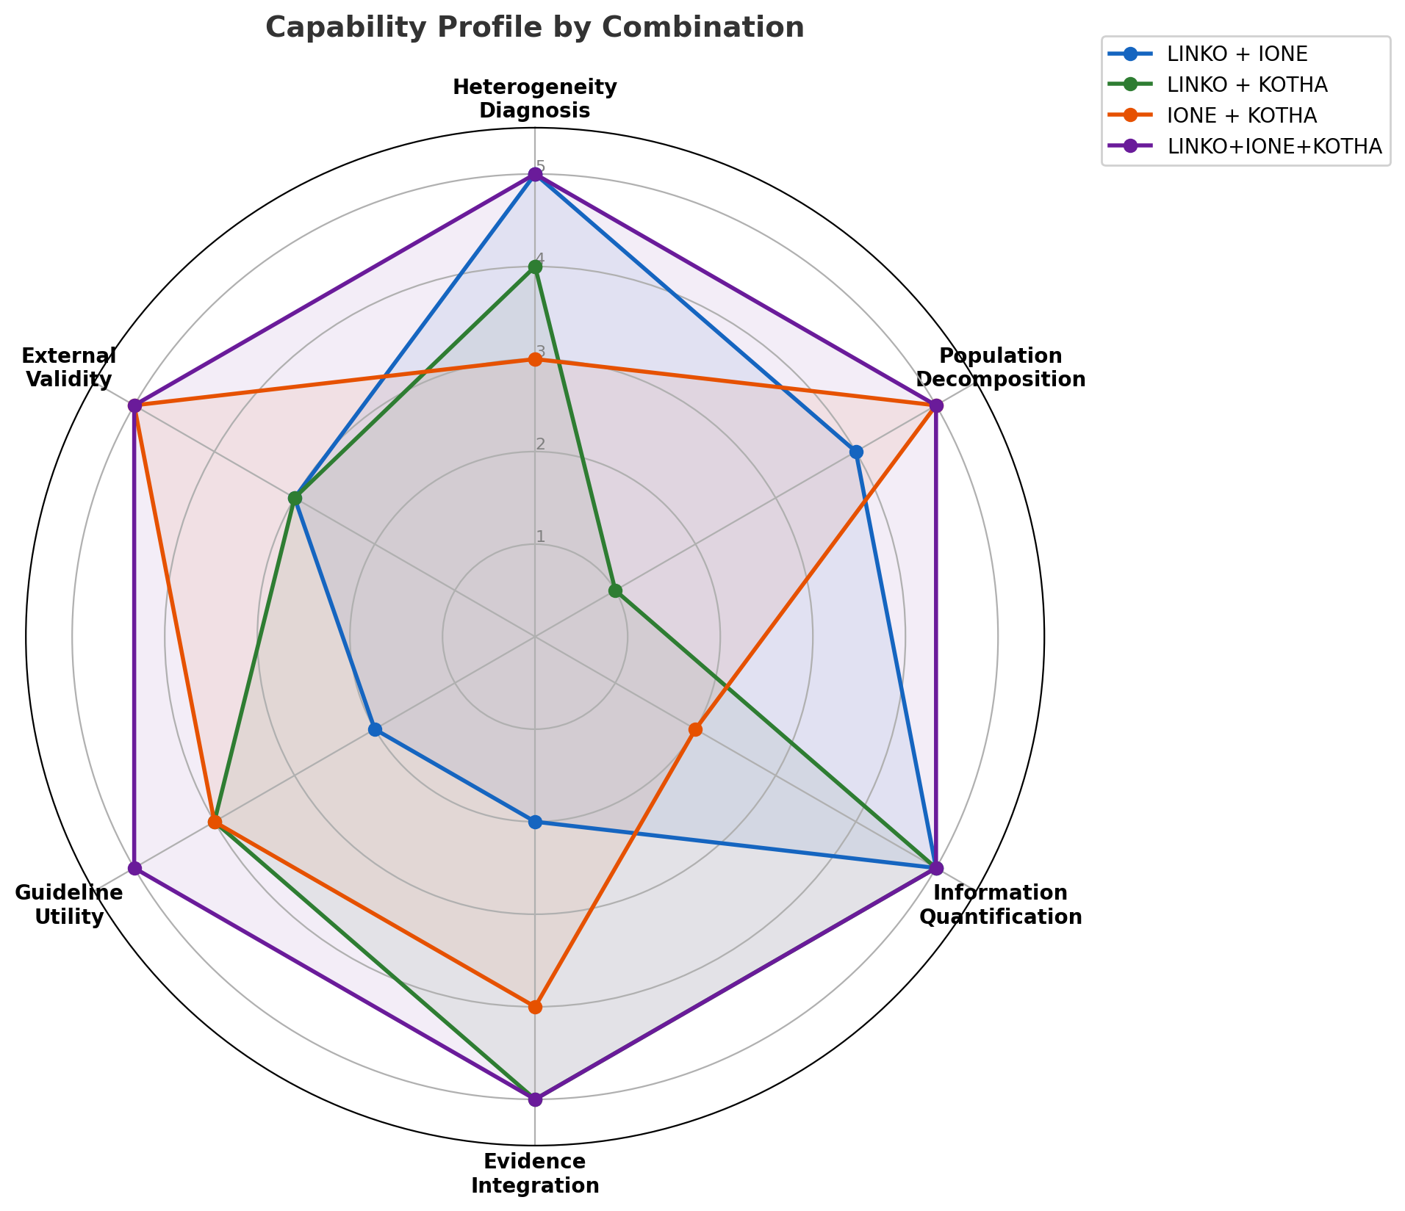
組み合わせ別 能力プロファイル
6次元のレーダーチャートによる比較

